Slide 1
Ambiente de Trabalho
Compiladores
Notes:
Nesta aula vamos conhecer o Visual Studio Code, ver como configurá-lo para funcionar com a linguagem C++ e integrá-lo com as ferramentas g++, gdb, make e cmake, que estudamos na última aula. Com esse conteúdo fechamos o estudo do ambiente de trabalho que será usado durante o curso de compiladores.

Slide 2
Introdução
O Visual Studio Code é um editor de código
Gratuito
Código aberto
Cross-plataforma (Windows, Linux e MacOS)
Instalação:
Baixar arquivo .deb (Debian, Ubuntu, Mint): https://code.visualstudio.com/
Instruções para instalação no Linux: https://code.visualstudio.com/docs/setup/linux
IntelliJ
Vim
Notepad++
Visual Studio
VS Code
Editores mais populares de 2019 (Stack Overflow Insights)
Notes:
Visual Studio Code é o editor mais popular de 2019:
https://insights.stackoverflow.com/survey/2019/

Slide 3
Visual Studio Code
O Visual Studio Code não é uma IDE completa e não possui:
Compilador
Ferramentas de depuração
Sistema de compilação
Mas é configurável:
Pode trabalhar com ferramentas externas:
Incluindo g++, gdb, make e cmake
Possui suporte a extensões (plugins):
Possui loja dentro do próprio editor

Slide 4
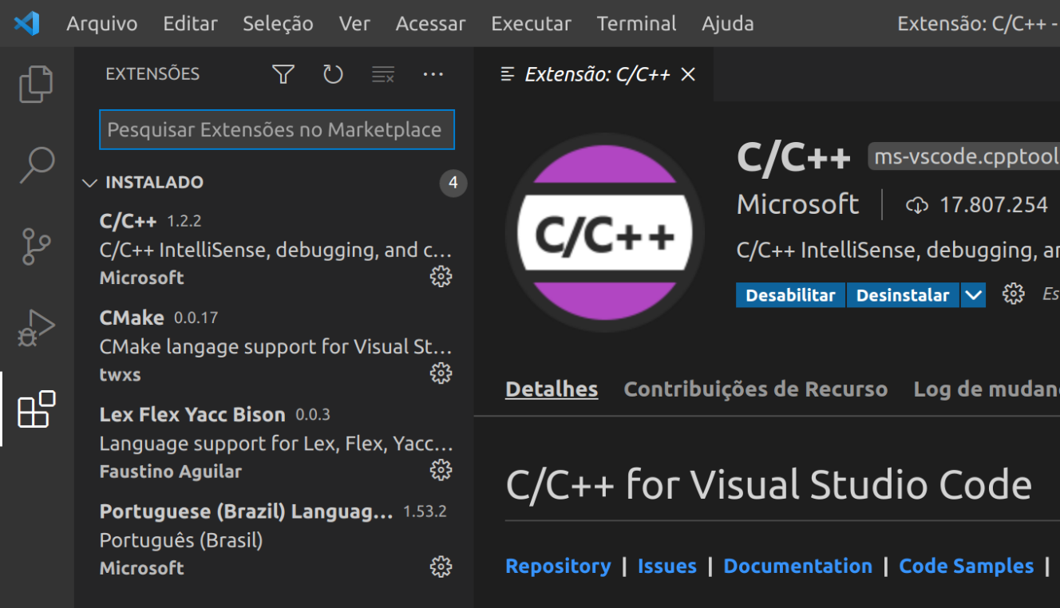
Extensões
Para a disciplina, instalar as seguintes extensões:
C/C++ Microsoft
CMake twxs
Lex Flex Yacc Bison Faustino Aguilar
Portuguese Brazil Language Pack Microsoft
Notes:
Língua portuguesa não é uma língua oficial, suporte é mantido pela comunidade em: https://envelope-community.azurewebsites.net/
Projeto: Dev-Tools - VS Code

Slide 5
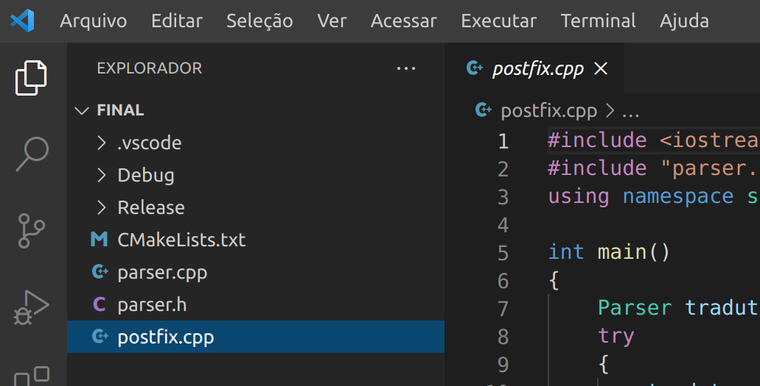
Projetos e Pastas
Abrindo Pastas
Menu Arquivo - Abrir Pasta (Ctrl+K Ctrl+O)
Permite abrir um projeto criado anteriormente
Possibilita criação de tarefas:
Compilação
Depuração
Abrir um arquivo permite apenas a edição de código
Para compilar e depurar é preciso abrir uma pasta

Slide 6
Compilação
A compilação requer configuração de uma tarefa
Menu Terminal – Configurar Tarefas...
Criar arquivo tasks.json do modelo - Others
tasks.json
{
"version": "2.0.0",
"tasks": [
{
"label": "build",
"type": "shell",
"command": "g++ parser.cpp postfix.cpp -g -std=c++17 -o postfix"
}
]
}
Realiza a compilação direta, sem usar um sistema de compilação
»
Notes:
» Demonstrar usando a pasta Lab02/Draft

Slide 7
Compilação
Configurando outras opções da tarefa:
Filtro de Problemas: exibe os erros de compilação na aba "Problemas"
Tarefa padrão de compilação: torna essa a tarefa padrão para a compilação, permitindo seu acionamento direto através:
Menu Terminal – Executar Tarefa de Compilação (Ctrl+Shift+B)
"problemMatcher": "$gcc",
"group": {
"kind": "build",
"isDefault": true
},
»
Notes:
» Adicionar no exemplo anterior

Slide 8
Compilação
Configurando outras opções da tarefa:
Apresentação no painel:
"reveal": "always" - sempre abre o painel na compilação
"focus": true - muda o foco da janela para o painel
"panel": "new" - sempre abre um painel novo e limpo
"presentation": {
"echo": true,
"reveal": "always",
"focus": true,
"panel": "shared",
"showReuseMessage": true, "clear": true
}
»
Notes:
» Adicionar no exemplo anterior

Slide 9
Depuração
A depuração requer a configuração de launch.json
Executar – Iniciar Depuração (F5) - C++ (GDB/LLDB) – Configuração Padrão
Executa a tarefa de compilação antes da depuração
launch.json
Adicione um breakpoint ou mude a opção stopAtEntry para entrar em modo de depuração passo a passo.
...
"program": "${workspaceFolder}/postfix",
"args": [],
"stopAtEntry": false,
...
"preLaunchTask": "build"
»
Notes:
» Continuar a partir do exemplo anterior

Slide 10
Usando Make
O GNU Make pode ser usado através de uma tarefa
Em vez de chamar diretamente o compilador:
Pode-se compilar usando um makefile previamente criado:
Manualmente
CMake
"command": "g++ parser.cpp postfix.cpp -g -std=c++17 -o postfix"
"command": "make"
»
Notes:
» Mudar no exemplo anterior

Slide 11
Usando CMake
Tarefa para gerar um makefile usando CMake
tasks.json
"tasks": [
{
"label": "cmake",
"type": "shell",
"command": "cmake",
"args": ["../"],
"group": "build",
"options": {
"cwd": "${workspaceFolder}/Debug",
},
"problemMatcher": [ ],
},
]
Argumentos podem ser passados para os comandos
É necessário definir a pasta de trabalho, local onde será executado o comando cmake
»
Notes:
» Adicionar tarefa no tasks.json do exemplo anterior fazendo um Ctrl+C, Ctrl+V do código acima

Slide 12
CMake Debug e Release
Um arquivo tasks.json pode conter várias tarefas
{
"label": "cmake debug",
"type": "shell",
"command": "cmake",
"args": [
"-DCMAKE_BUILD_TYPE=Debug",
"../"
],
"group": "build",
"options": {
"cwd": "${workspaceFolder}/Debug",
},
"problemMatcher": [ ],
},
{
"label": "cmake release",
"type": "shell",
"command": "cmake",
"args": [
"-DCMAKE_BUILD_TYPE=Release",
"../"
],
"group": "build",
"options": {
"cwd": "${workspaceFolder}/Release",
},
"problemMatcher": [ ],
},
»
Notes:
» Demonstrar usando pasta Lab02/Final

Slide 13
Make Debug e Release
Permite ter um Makefile para Debug e outro para Release
{
"label": "make debug",
"type": "shell",
"command": "make",
"args": [],
"group": {
"kind": "build",
"isDefault": true
},
"options": {
"cwd": "${workspaceFolder}/Debug",
},
"problemMatcher": ["$gcc"],
},
{
"label": "make release",
"type": "shell",
"command": "make",
"args": [],
"group": "build",
"options": {
"cwd": "${workspaceFolder}/Release",
},
"problemMatcher": ["$gcc"],
},
»
Notes:
» Demonstrar usando pasta Lab02/Final

Slide 14
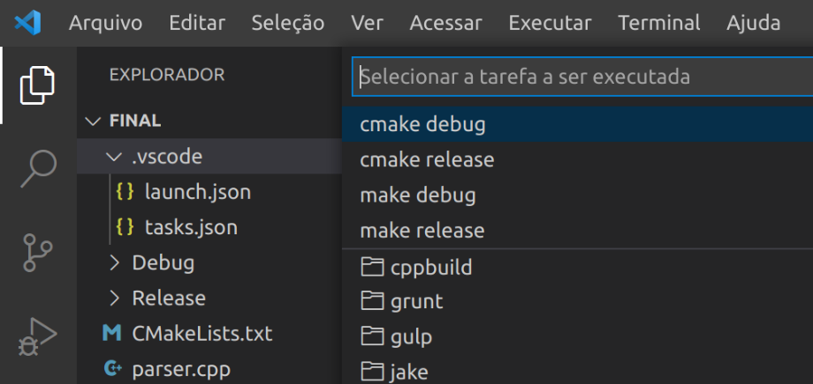
Tarefas
As tarefas podem ser executadas através:
Menu Terminal - Executar Tarefa...
Ctrl+Shift+B para a tarefa padrão de compilação
Tarefas configuradas

Slide 15
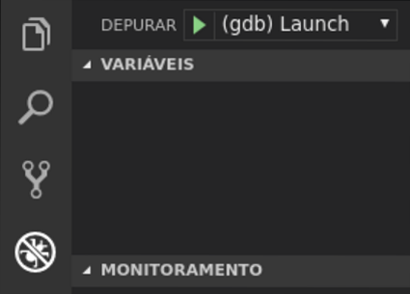
Rodando o Programa
A execução do programa pode ser feita via
Depurador
Terminal integrado (Ctrl+’)

Slide 16
Resumo
Vamos trabalhar no Linux
Usando o terminal
ls, mkdir, cd, rm, cat, <, >, |, etc.
Com a linguagem C++
g++, gdb, make, cmake
Editando código no Visual Studio Code
Vira uma IDE com a configuração apropriada
Compilação: arquivo tasks.json
Depuração: arquivo launch.json
Notes:
Na próxima aula vamos estudar a tradução dirigida por sintaxe, que é uma técnica de tradução que demonstra de forma simples como pode ser feita a análise sintática de um programa.

